Slide 1
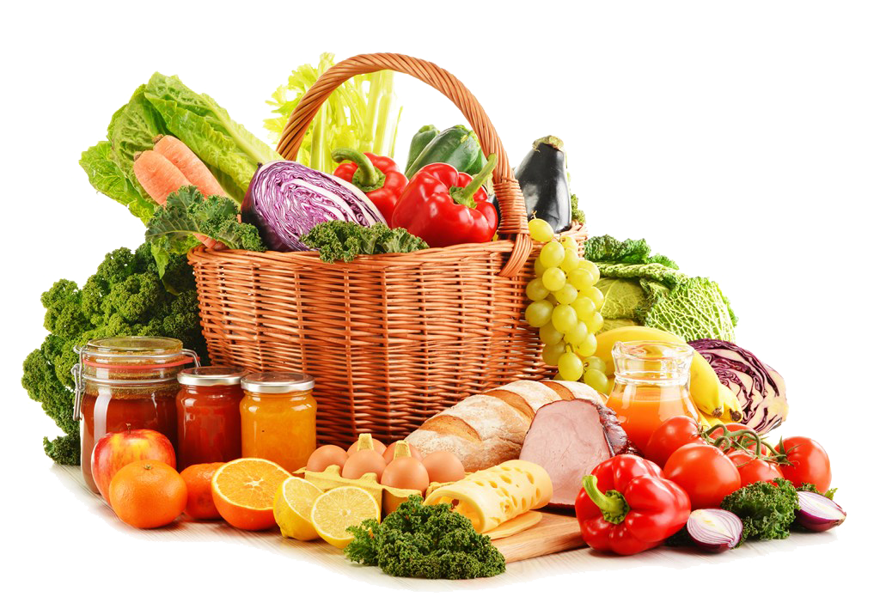




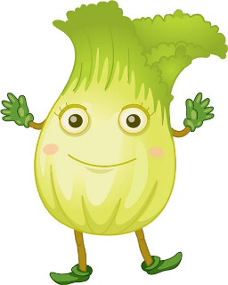

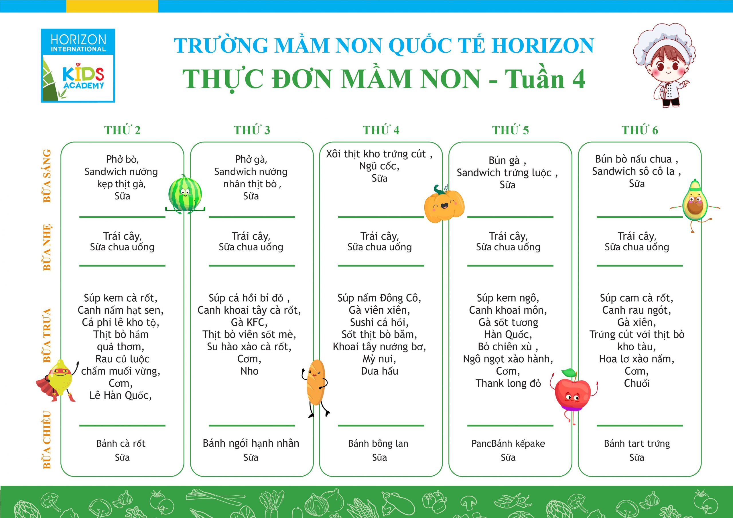
TRƯỜNG TIỂU HỌC CHU VĂN AN
THỰC ĐƠN BÁN TRÚ
Tuần 24 (03/03/2025 đến 07/03/2025)
MÓN CƠM
MÓN MẶN
MÓN CANH
MÓN
XÀO
TRÁNG
MIỆNG
ĂN XẾ CHIỀU
Cá chiên xù + giò nạc
THỨ 2
Cơm trắng
Gà tẩm bột rán
Canh gà nấu rau bí
Su hào, cà rốt xào tỏi
Chuối
Sữa Vinamilk ADM IQ
THỨ 3
Cơm trắng
Thịt rim đậu
Canh tôm nấu rau cải
Củ cải, cà rốt luộc
Củ đậu
Bánh Hữu Nghị
Vị sô cô la
THỨ 4
Cơm trắng
Thịt kho tầu
Canh Thịt nấu chua, giá đỗ, dứa
Bắp cải xào tỏi
Ổi
Sữa Vinamilk vị cam
THỨ 5
Cơm trắng
Canh cá nấu rau cải
Su su luộc
Chuối
Bánh Sanwith
THỨ 6
Cơm trắng
Canh xương đuôi nấu dưa chua
Bắp cải xào
Sữa Vinamilk vị dâu
Thịt nạc rim ngô + cà rốt
Dưa hấu

